Slide 1

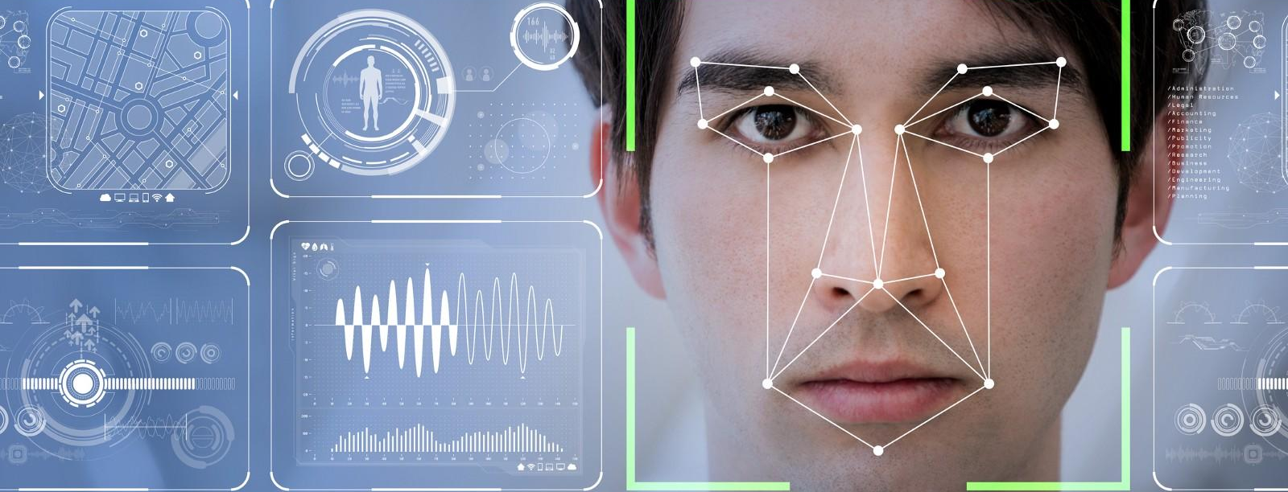

IMPLEMENTASI PENGENALAN WAJAH MENGGUNAKAN EKSTRAKSI FITUR PATTERNS OF ORIENTED EDGE MAGNITUDES
Penyusun Tugas Akhir :
R.Ay. Noormala Nadya (05111440000127)
Dosen Pembimbing :
Dr.Eng. Nanik Suciati, S.Kom., M.Kom.
Dr.Eng. Chastine Fatichah, S.Kom., M.Kom.

Slide 2
Pendahuluan
Rancangan dan Implementasi
Skenario Uji Coba
Kesimpulan dan Saran
Notes:
A. Lumini, L. Nanni and S. Branham, "Ensemble of texture descriptors and classifiers for face recognition," Applied Computing and Informatics, pp. 79-91, 2017.

Slide 3
LATAR BELAKANG
Teknologi pengenalan wajah terus dikembangkan dengan cepat.
Teknik pengenalan wajah berkinerja baik saat gambar wajah ditangkap dalam kondisi optimal. Namun, kinerjanya memburuk bila pose, usia, dan ekspresi wajah berubah serta pencahayaannya tidak ideal.
Dari sebuah penelitian, diketahui bahwa POEM mempunyai kemampuan diskriminatif dan invarian yang besar.
1
Pendahuluan

Slide 4
RUMUSAN MASALAH
Bagaimana cara mengimplementasi Patterns of Oriented Edge Magnitudes untuk ekstraksi fitur citra wajah?
Bagaimana cara mengimplementasi pengenalan wajah dengan metode pengenalan POEM?
Bagaimana mengevaluasi kinerja aplikasi pengenalan wajah yang telah dibuat?
1
Pendahuluan

Slide 5
BATASAN MASALAH
Data yang digunakan adalah dataset FERET yang tersedia secara terbuka di internet.
Implementasi program dilakukan pada lingkungan komputer desktop dengan menggunakan bahasa pemrograman Matlab dan Python.
1
Pendahuluan

Slide 6
TUJUAN
Membangun aplikasi pengenalan wajah dengan metode ekstraksi fitur Patterns of Oriented Edge Magnitudes dan Monogenic Binary Coding.
1
Pendahuluan

Slide 7
MANFAAT
Diharapkan mampu membangun sebuah sistem pengenalan wajah yang lebih rinci dengan waktu yang lebih cepat untuk meningkatkan keamanan
1
Pendahuluan

Slide 8
Pendahuluan
Rancangan dan Implementasi
Skenario Uji Coba
Kesimpulan dan Saran

Slide 9
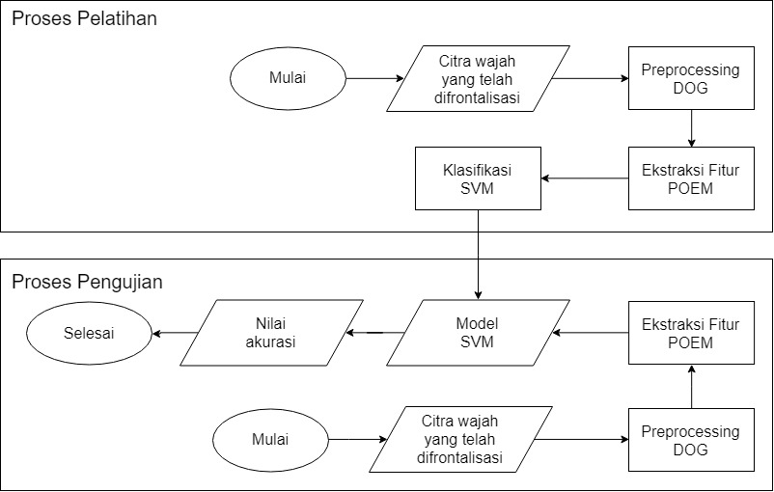
DIAGRAM ALIR SISTEM

Slide 10





DATASET FERET
Dataset citra wajah grayscale yang telah melalui proses frontalisasi dengan ukuran 86 x 126 piksel.
Terdiri atas 5 kelas:
Fa (1196 citra) → citra utama
Fb (1195 citra) → citra untuk pengujian
Fc (194 citra) → citra untuk pengujian
Dup1 (722 citra) → citra untuk pengujian
Dup2 (234 citra) → citra untuk pengujian
Fa
Fb
Fc
Dup1
Dup2
2
Rancangan dan Implementasi

Slide 11
PREPROCESSING
2
Rancangan dan Implementasi

Slide 12
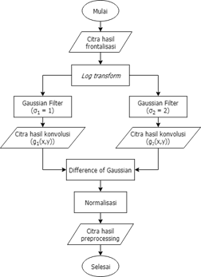
Difference of Gaussians (DoG)
Difference of Gaussian dihitung dengan mencari selisih dari citra hasil konvolusi Gaussian dengan skala yang berbeda
2
Rancangan dan Implementasi

Slide 13
EKSTRAKSI FITUR
2
Rancangan dan Implementasi

Slide 14
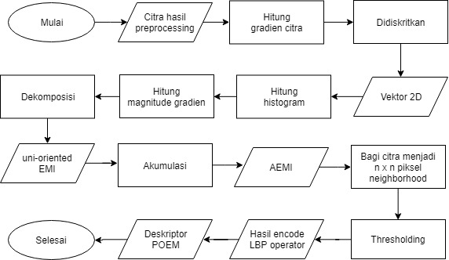
Patterns of Oriented Edge Magnitudes (POEM)
Tahapan dalam ekstraksi fitur POEM
2
Rancangan dan Implementasi
Notes:
[7] N.-S. Vu and A. Caplier, "Face Recognition with Patterns of Oriented Edge Magnitudes," in European Conference on Computer Vision, Heraklion, 2010.

Slide 15
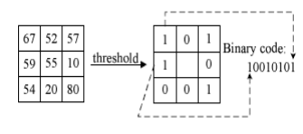
Patterns of Oriented Edge Magnitudes (POEM)
Pengkodean dengan operator LBP dilakukan pada AEMI
2
Rancangan dan Implementasi

Slide 16
KLASIFIKASI
2
Rancangan dan Implementasi

Slide 17
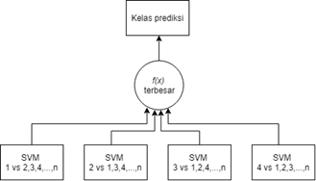
Support Vector Machine (SVM)
Model klasifikasi dibangun sebanyak (n(n-1))/2 dimana n adalah jumlah kelas.
Pada metode one vs rest, Setiap model klasifikasi dilatih pada data dari semua kelas untuk kemudian di voting.
2
Rancangan dan Implementasi

Slide 18
Pendahuluan
Rancangan dan Implementasi
Skenario Uji Coba
Kesimpulan dan Saran

Slide 19
Uji Coba Penentuan Jumlah Bin, Sel, dan Blok Pada Ekstraksi Fitur POEM
3
Skenario Uji Coba

Slide 20
Skenario Uji Coba
Jumlah Bin | Ukuran Sel | Ukuran Blok | Akurasi FERET (%)
 |  |  | Fb | Fc | Dup1 | Dup2
3 | 5x5 | 5x5 | 70.1 | 78.3 | 51.6 | 46.0
 |  | 10x10 | 68.7 | 76.2 | 53.1 | 50.3
 | 8x8 | 5x5 | 71.9 | 80.4 | 53.7 | 48.6
 |  | 10x10 | 71.9 | 80.4 | 57.3 | 54.1
4 | 5x5 | 5x5 | 70.5 | 76.2 | 56.4 | 48.2
 |  | 10x10 | 68.8 | 76.8 | 57.2 | 54.1
 | 8x8 | 5x5 | 79.1 | 89.1 | 68.8 | 61.8
 |  | 10x10 | 71.9 | 86.0 | 61.7 | 59.7
3
Skenario Uji Coba

Slide 21
Pendahuluan
Rancangan dan Implementasi
Skenario Uji Coba
Kesimpulan dan Saran

Slide 22
KESIMPULAN
Akurasi terbaik didapatkan ketika jumlah bin sebanyak 4, ukuran sel 8x8, dan ukuran blok 5x5. Akurasi yang didapatkan pada kelas Fb sebesar 79.1%, Fc sebesar 89.1%, Dup1 68.8%, dan Dup2 61.8%.
4
Kesimpulan dan Saran

Slide 23
SARAN
Peningkatan kemampuan perangkat keras untuk melakukan komputasi untuk mempercepat proses learning.
Melakukan perhitungan klasifikasi atau pencocokan dengan metode yang lain.
Mencoba sistem ini dengan menggunakan dataset lain.
Melakukan eksplorasi parameter pada klasifikasi SVM.
4
Kesimpulan dan Saran

Slide 24
- TERIMA KASIH -

